Slide 1



McDonald´s
JOSE LUIS

Slide 2

Con más de 33.000 restaurantes que reciben a casi 68 millones de personas en 119 países cada día , McDonald es el sello distintivo de la ubicuidad . Desde 1954, McDonald ha extendido por todo el mundo para convertirse en una de las marcas más reconocidas en el mundo.

Slide 3
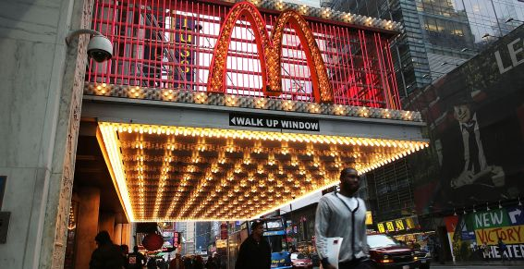

Slide 4
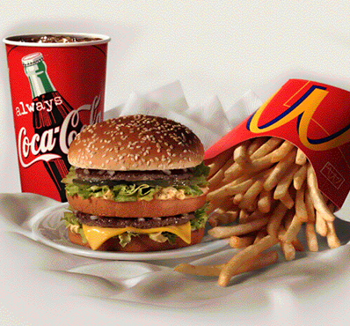
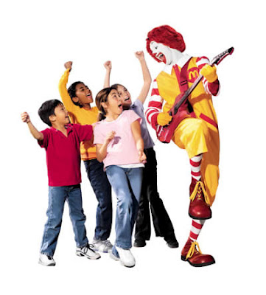
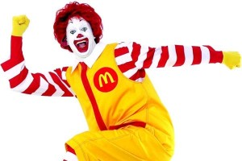

Slide 5
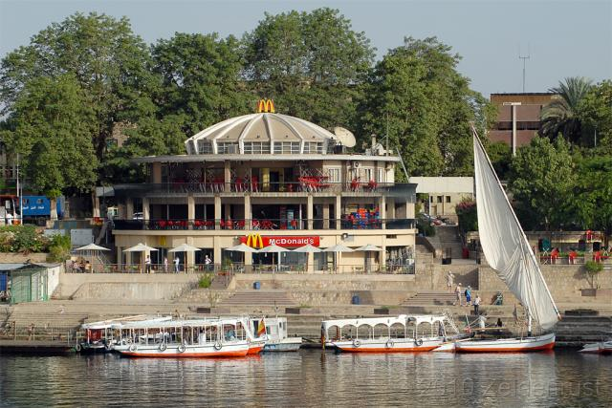
McDonald está en el agua en Asuán, Egipto

Slide 6
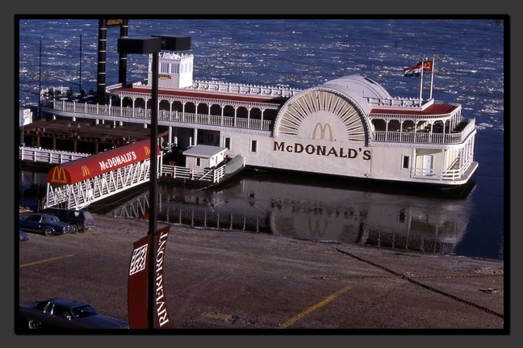
St-Louis, Missouri (Etats-Unis)

Slide 7
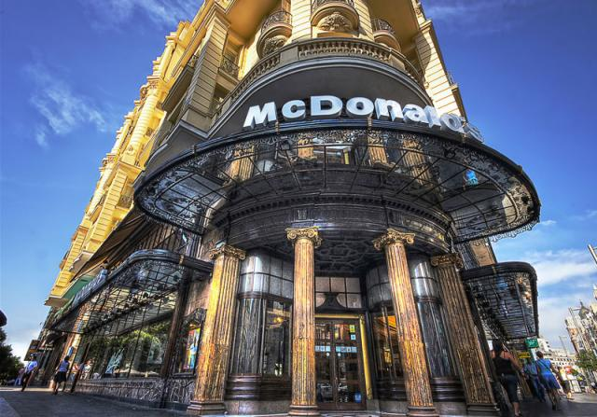
MADRID

Slide 8
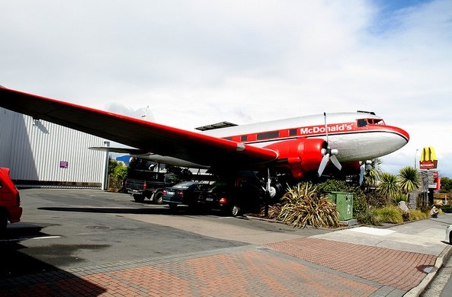
Taupo (Nouvelle-Zélande)

Slide 9
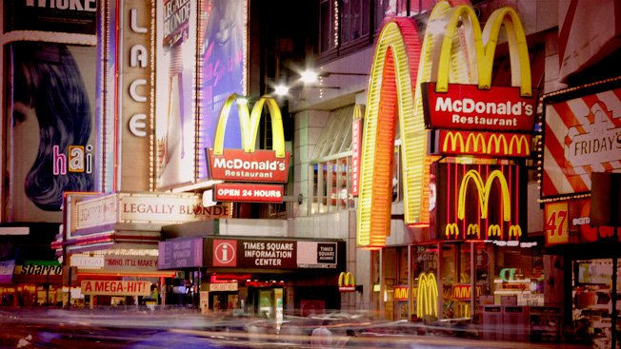
Nueva York, EE.UU

Slide 10
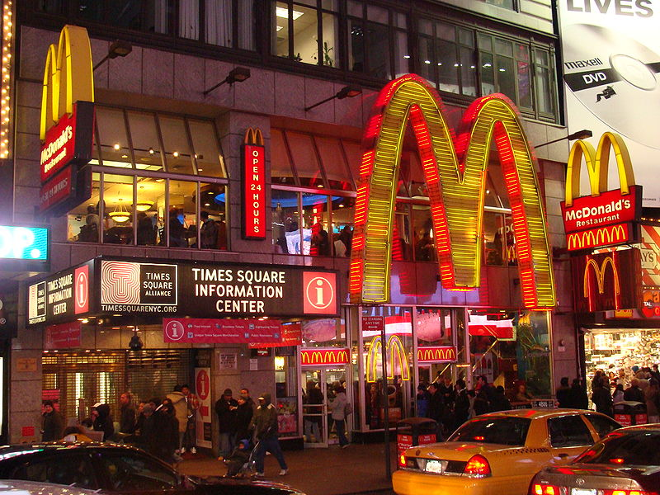
Nueva York, EE.UU

Slide 11
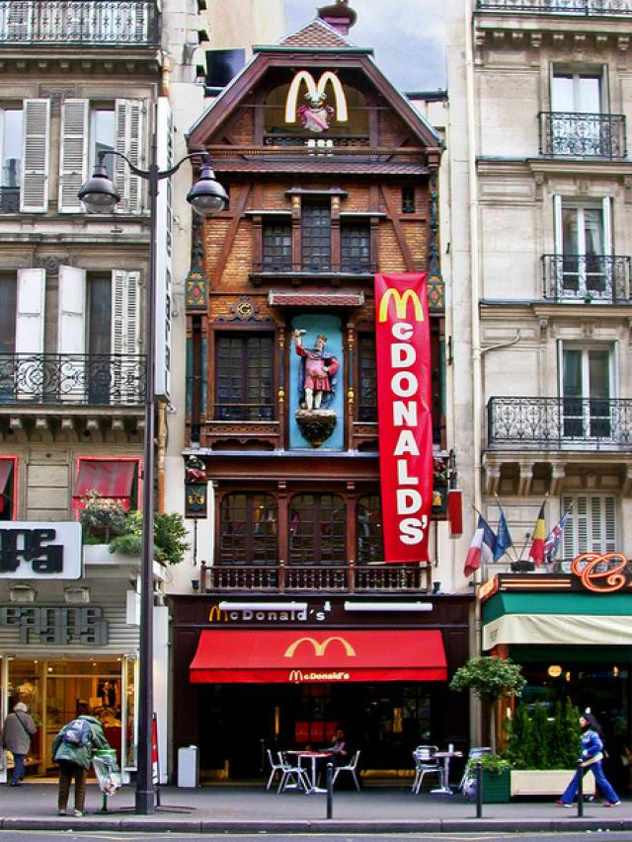
PARIS

Slide 12
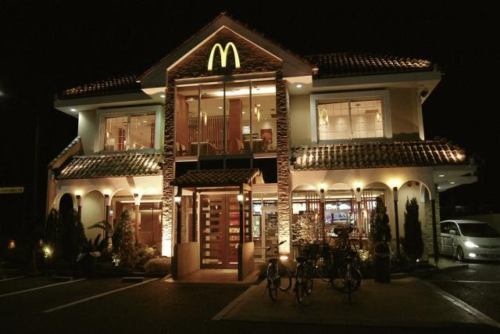
McDonald en Higashiomi, Shiga, Japón

Slide 13
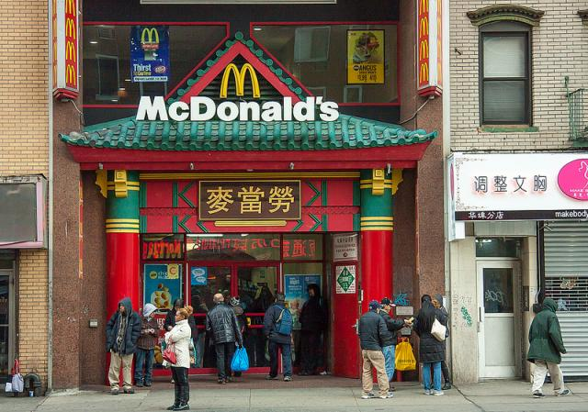
McDonald en Chinatown, Nueva York, EE.UU.

Slide 14
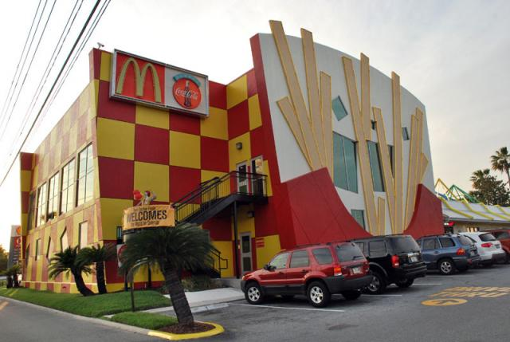
Sand Lake Road McDonald en Orlando, Florida, EE.UU.

Slide 15
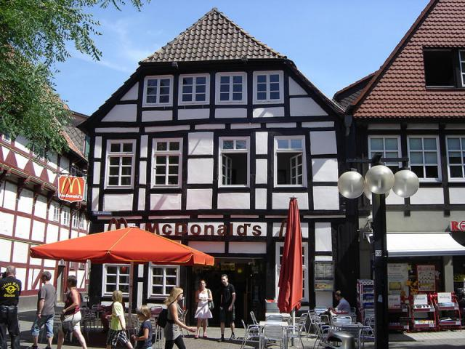
McDonald en Hameln, Baja Sajonia, Alemania

Slide 16
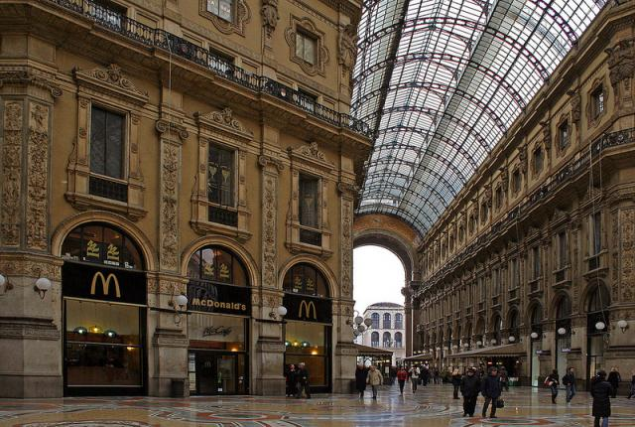
McDonalds en Galleria Vittoria Emanuele en Milán, Italia

Slide 17
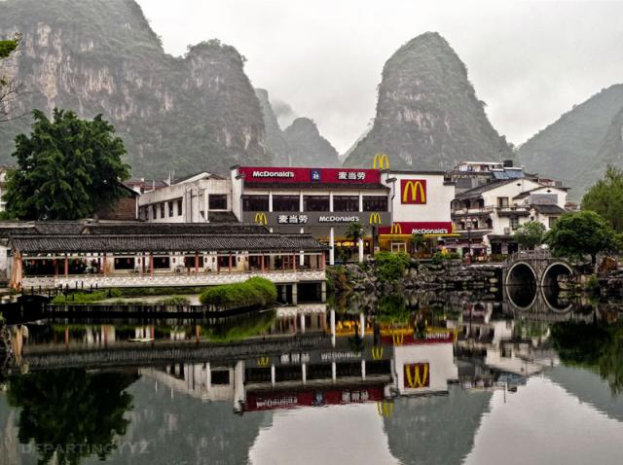
Exótico McDonald en Yangshuo, China

Slide 18
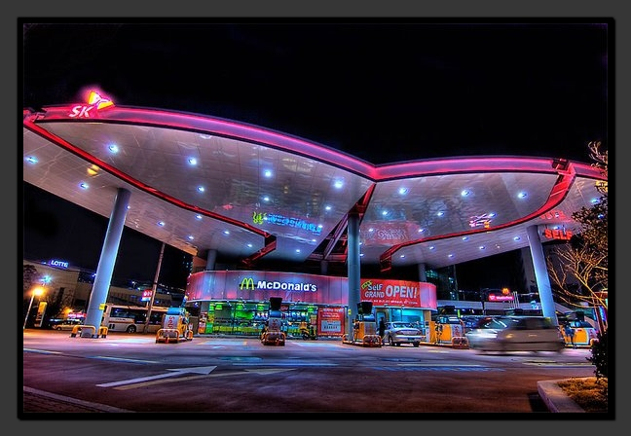
Ulsan (Corée du Sud)

Slide 19
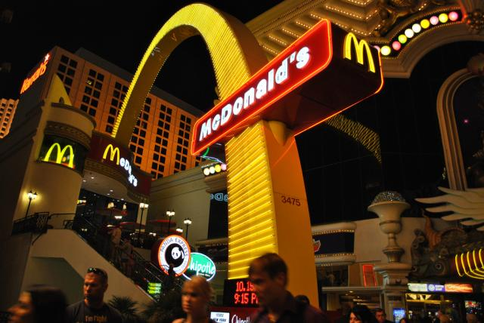
McDonalds en el Strip de Las Vegas, Nevada, EE.UU.

Slide 20
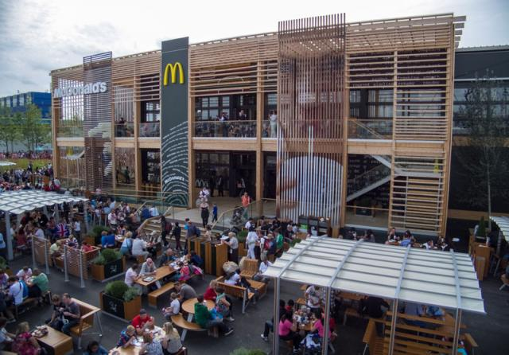
Mayor McDonalds del mundo al lado del Parque Olímpico en Londres, Inglaterra

Slide 21
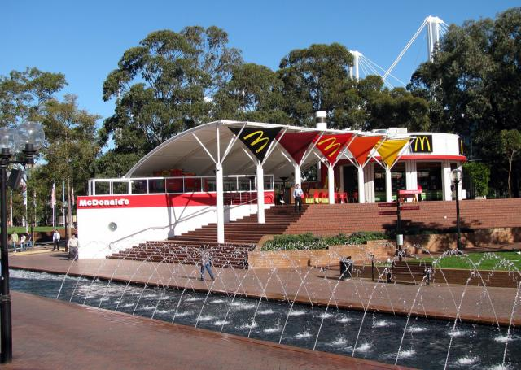
McDonald en Darling Harbour, Sydney, Australia

Slide 22
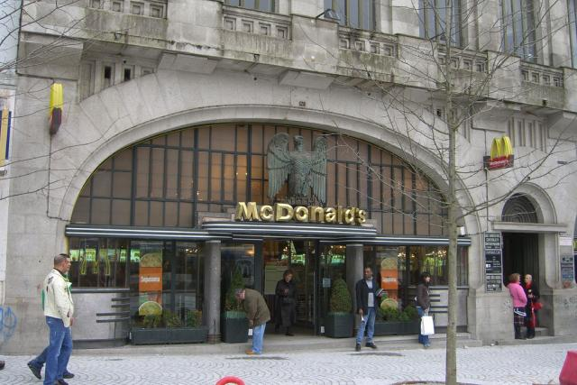
McDonald en Oporto, Portugal

Slide 23
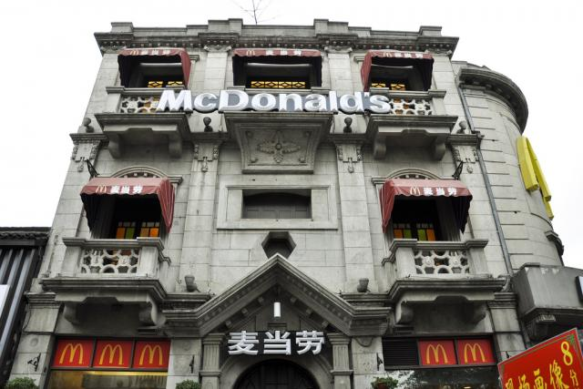
McDonalds en el centro de Hangzhou, China

Slide 24
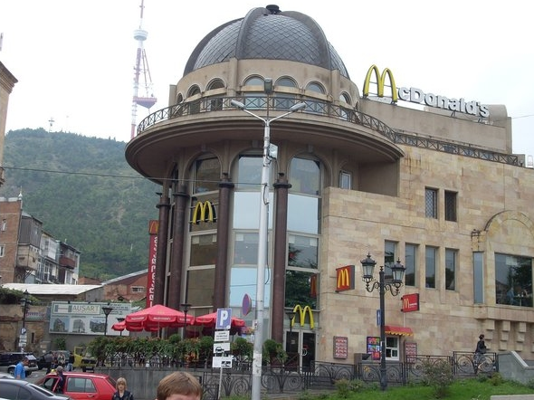
Tbilisi (Géorgie)

Slide 25
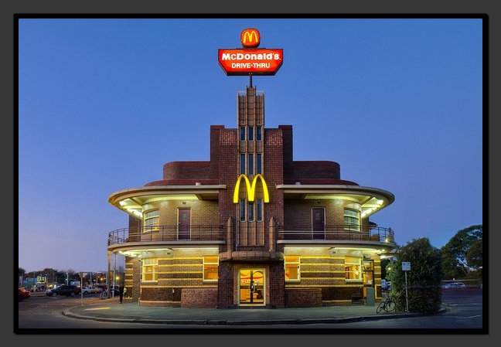
Melbourne (Australie)

Slide 26
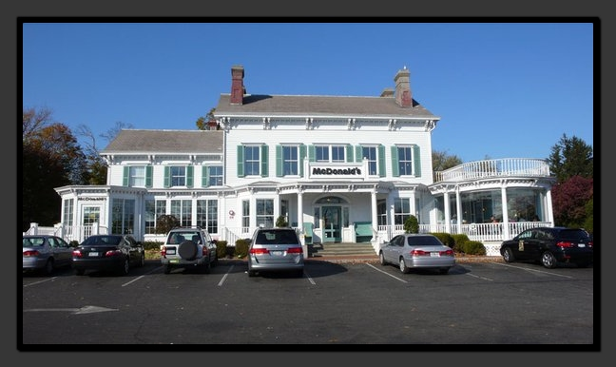
New Hyde Park, New York (Etats-Unis)

Slide 27
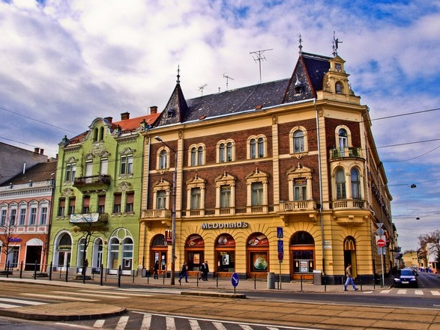
Debrecen (Hongrie)

Slide 28
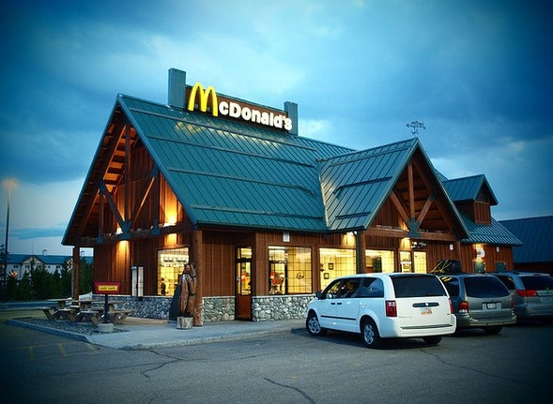
Yellowstone, Montana (Etats-Unis)

Slide 29
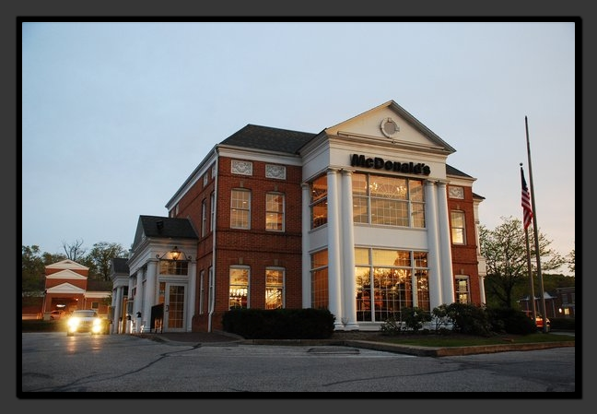
Independence, Ohio (Etats-Unis)

Slide 30
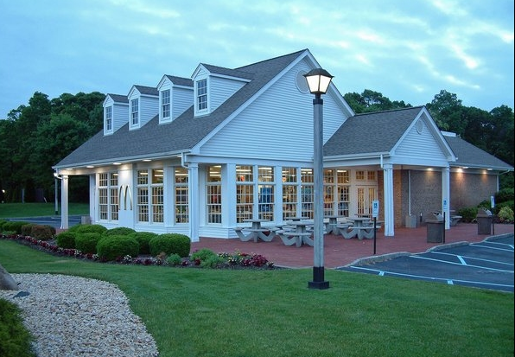
Mattituck, New York (Etats-Unis)

Slide 31
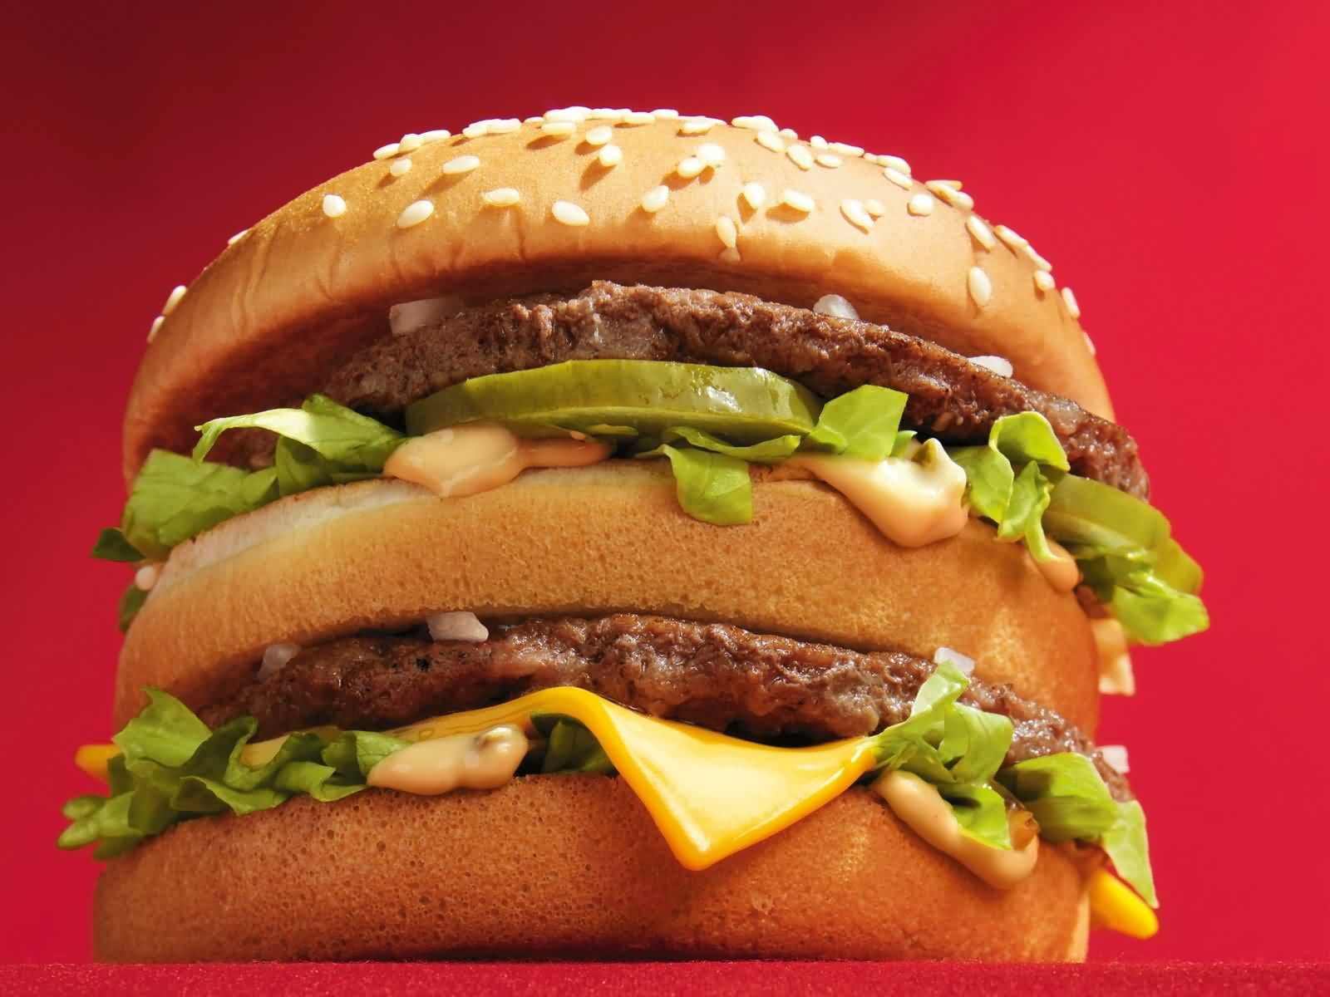

Slide 32
  UN FUERTE ABRAZO QUE TENGAS UN
  BUEN DIA
JOSE LUIS

Slide 33



Accede a la sección que desees desde aquí:
Propia Creación
De la Red
Dedicatorias | Fechas Especiales | Graciosos
Historia y Arte | Lugares | Musicales
Naturaleza y Ciencias | Política | Reflexión
Religiosos | Románticos | Salud
Dedicatorias | Fechas Especiales | Graciosos
Historia y Arte | Lugares | Musicales
Naturaleza y Ciencias | Política | Reflexión
Religiosos | Románticos | Salud
Si deseas recibir pps periódicamente en tu correo electrónico subscríbete aquí:

